Slide 1
Økologi
Kredsløb (N + C), kemoautotrof / fotoautotrof, mere konkurrence

Slide 2
Dagens plan
C-kredsløbet – hvad var det nu lige, at det handlede om?
Lektien - gennemgang fælles via tavlen og jer.
N-kredsløbet – hvad er det?
Film – hvad er N-kredsløbet overordnet
Kort forklaring via tavlen – hvordan kan det se ?
Øvelse: Placér forbindelserne og begreberne korrekt.
Artikel med fokus på nitrogenfikserende bakterier.
Besvarelse af arbejdsspørgsmål i timen.
Opsamling fælles.

Slide 3
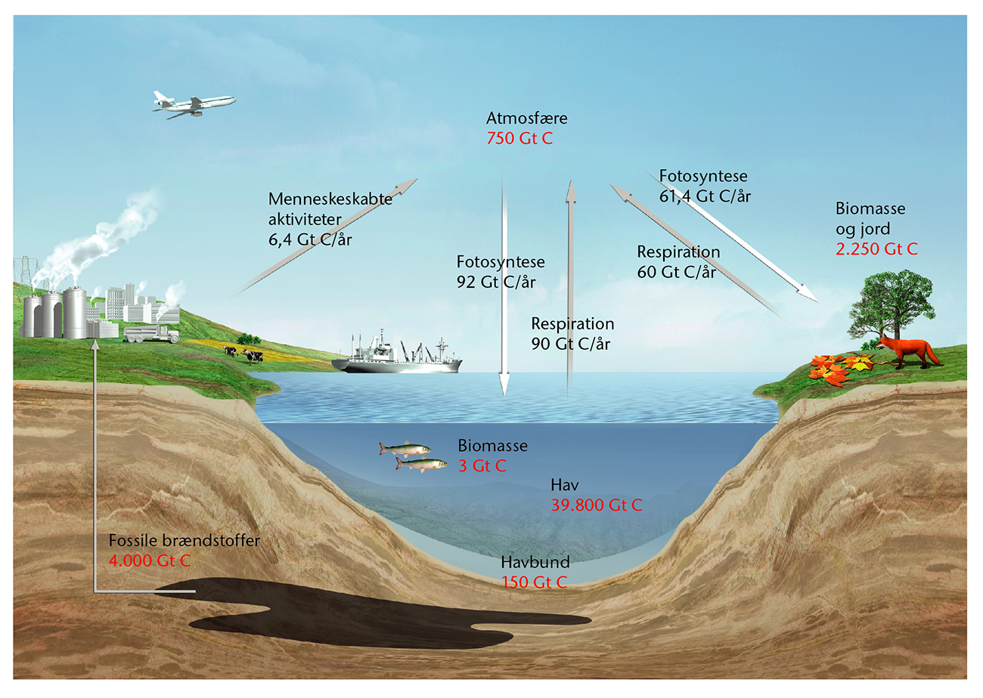
C-kredsløbet

Slide 4
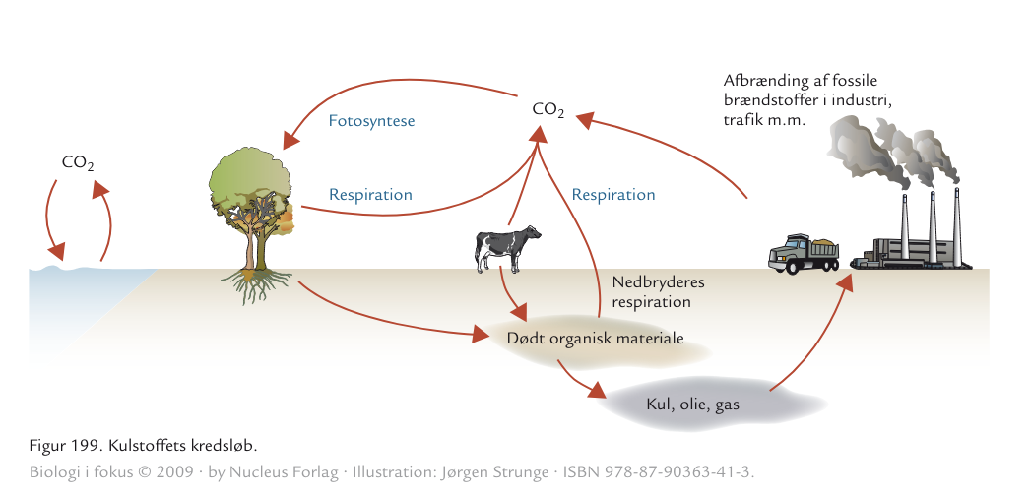

Slide 5
Lektien
1) Hvad er nitrogenkredsløbet og hvilke overordnede processer dækker det? (s.33)
2) Hvad er symbiose og hvem lever i symbiose med hvem under nitrogenfiksering? (s.34)
3) Hvornår sker der mineralisering, hvorfor sker det og hvad sker der? (s.34)
4) Hvad betyder kemoautotrof og i hvilken proces er der kemoautotrofe organismer i spil? (s.35)
5) Hvad er konkurrence og hvad konkurreres der om? (s.35)
6) Forklar intraspecifik konkurrence (s.36)
7) Forklar interspecifik konkurrence (s.37)

Slide 6
Stofkredsløb
Når en plante vokser, så omdanner den simple uorganiske molekyler eller ioner, som den omdanner til komplekse, organiske molekyler i plantevævet.
Dette betyder, at disse næringsstoffer dermed ikke er tilgængelige for andre planter.
Næringsstofferne kan dermed fortsætte gennem fødekæden i en organisk form, som kan blive spist af planteædere, som derefter spises af rovdyr.
Når levende organismer dør, så nedbrydes de. Næringsstofferne fortsætter derefter i nedbryderenes biomasse eller mineraliseres, så planten kan optage dem igen.

Slide 7
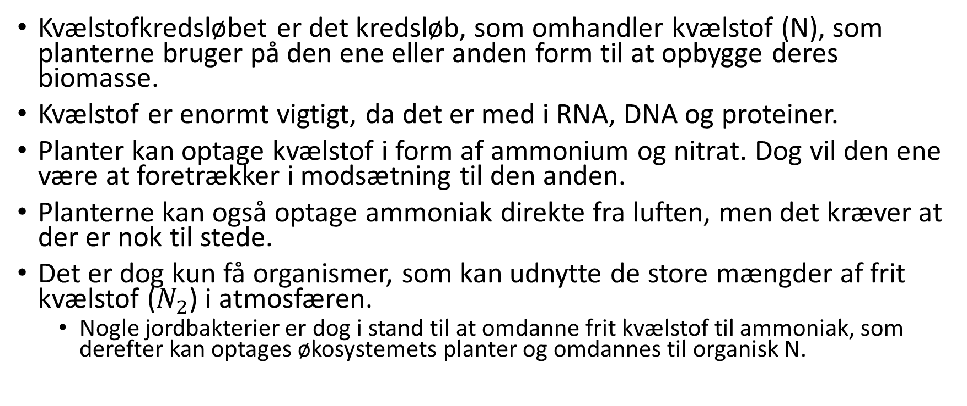
Kvælstofkredsløbet
Kvælstofkredsløbet er det kredsløb, som omhandler kvælstof (N), som planterne bruger på den ene eller anden form til at opbygge deres biomasse.
Kvælstof er enormt vigtigt, da det er med i RNA, DNA og proteiner.
Planter kan optage kvælstof i form af ammonium og nitrat. Dog vil den ene være at foretrækker i modsætning til den anden.
Planterne kan også optage ammoniak direkte fra luften, men det kræver at der er nok til stede.
Det er dog kun få organismer, som kan udnytte de store mængder af frit kvælstof ($N_{2}$) i atmosfæren.
Nogle jordbakterier er dog i stand til at omdanne frit kvælstof til ammoniak, som derefter kan optages økosystemets planter og omdannes til organisk N.

Slide 8
Kvælstofkredsløbet: nitrogenfiksering
Det er gerne bestemte typer af bakterier, som kan fiksere nitrogen.
Bakterierne lever i en symbiose med bælgplanter, hvor planten leverer energi til bakterierne og de leverer N til planten.
Denne symbiose giver planterne en konkurrencefordel – særligt der hvor kvælstof er den begrænsende faktor.

Slide 9
Film om Kvælstofkredsløbet
https://www.youtube.com/watch?v=VkTKUgBa9SE&ab_channel=Undervisningslokalet
Notér undervejs følgende:
Hvor kommer kvælstoffet fra?
Hvad sker der med det undervejs?
Hvorfor er det et problem?

Slide 10
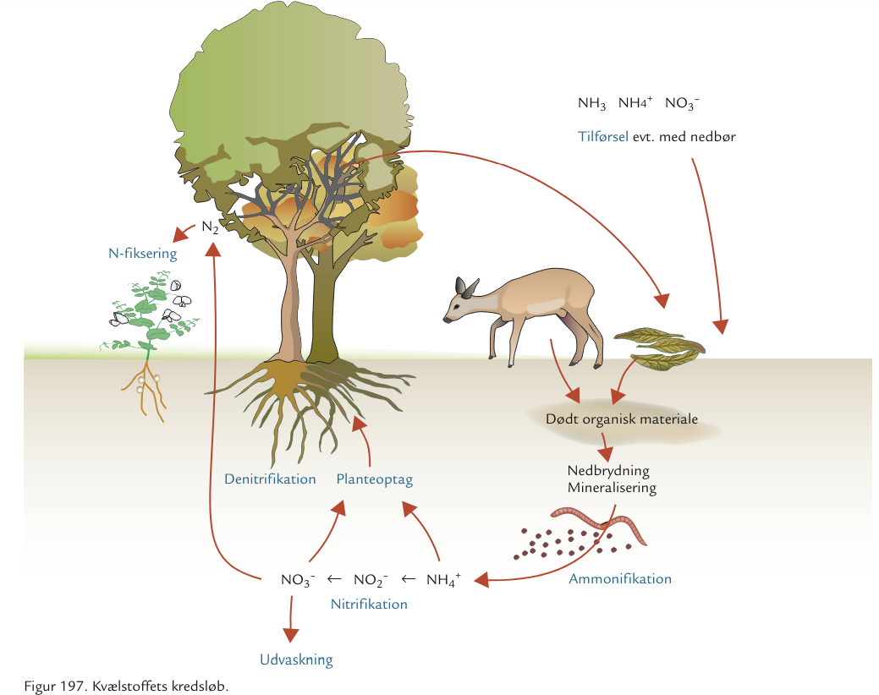

Slide 11
”Step 1”: Ammonifikation
Figuren før (197) viser hvordan mikroorganismerne er med til at mineralisere det organiske materiale i jorden, og derved frigives der ammoniak. Dette reagerer hurtigt med vand og dermed får vi ammonium.
Ammoniak kan altså komme fra to kilder:
Mineralisering af det døde organiske materiale via mikroorganismer.
Fra dyrene, der, når de tisser, frigør urinsyre, som hurtigt og let nedbrydes til ammonium.

Slide 13
”Step 2”: Nitrifikation
Denne proces kræver ilt og er dermed aerob.
Nitrat dannes i jorden, og det sker via ammonium.
Denne omdannelse sker i 2 step:
1) Først skal ammonium omdannes til nitrit, hvilket sker med nitritbakterier.
2) Dernæst skal nitrit omdannes til nitrat, hvilket sker med nitratbakterier.
Disse to typer af bakterier findes de samme steder i jorden, hvilket vil sige, at ammonium under normale omstændigheder omdannes helt til nitrat.
Bakterierne får energi ved disse kemiske processer og er derfor kemoautotrofe organismer.
Dannet nitrat og ammonium kan optages af planterne direkte via rødderne.

Slide 15
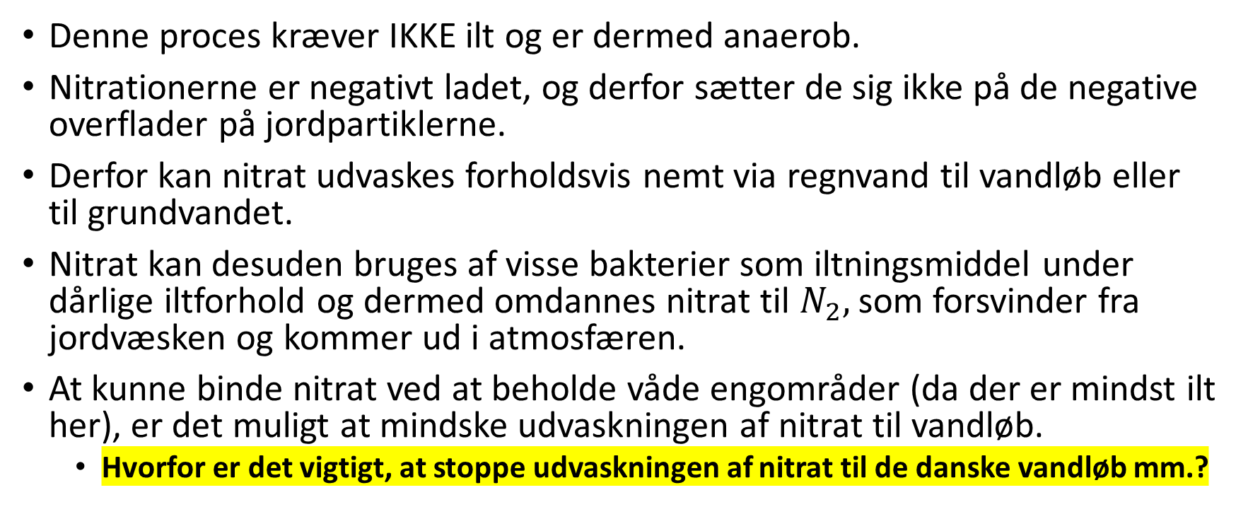
”Step 3”: Denitrifikation
Denne proces kræver IKKE ilt og er dermed anaerob.
Nitrationerne er negativt ladet, og derfor sætter de sig ikke på de negative overflader på jordpartiklerne.
Derfor kan nitrat udvaskes forholdsvis nemt via regnvand til vandløb eller til grundvandet.
Nitrat kan desuden bruges af visse bakterier som iltningsmiddel under dårlige iltforhold og dermed omdannes nitrat til $N_{2},$som forsvinder fra jordvæsken og kommer ud i atmosfæren.
At kunne binde nitrat ved at beholde våde engområder (da der er mindst ilt her), er det muligt at mindske udvaskningen af nitrat til vandløb.
Hvorfor er det vigtigt, at stoppe udvaskningen af nitrat til de danske vandløb mm.?

Slide 17
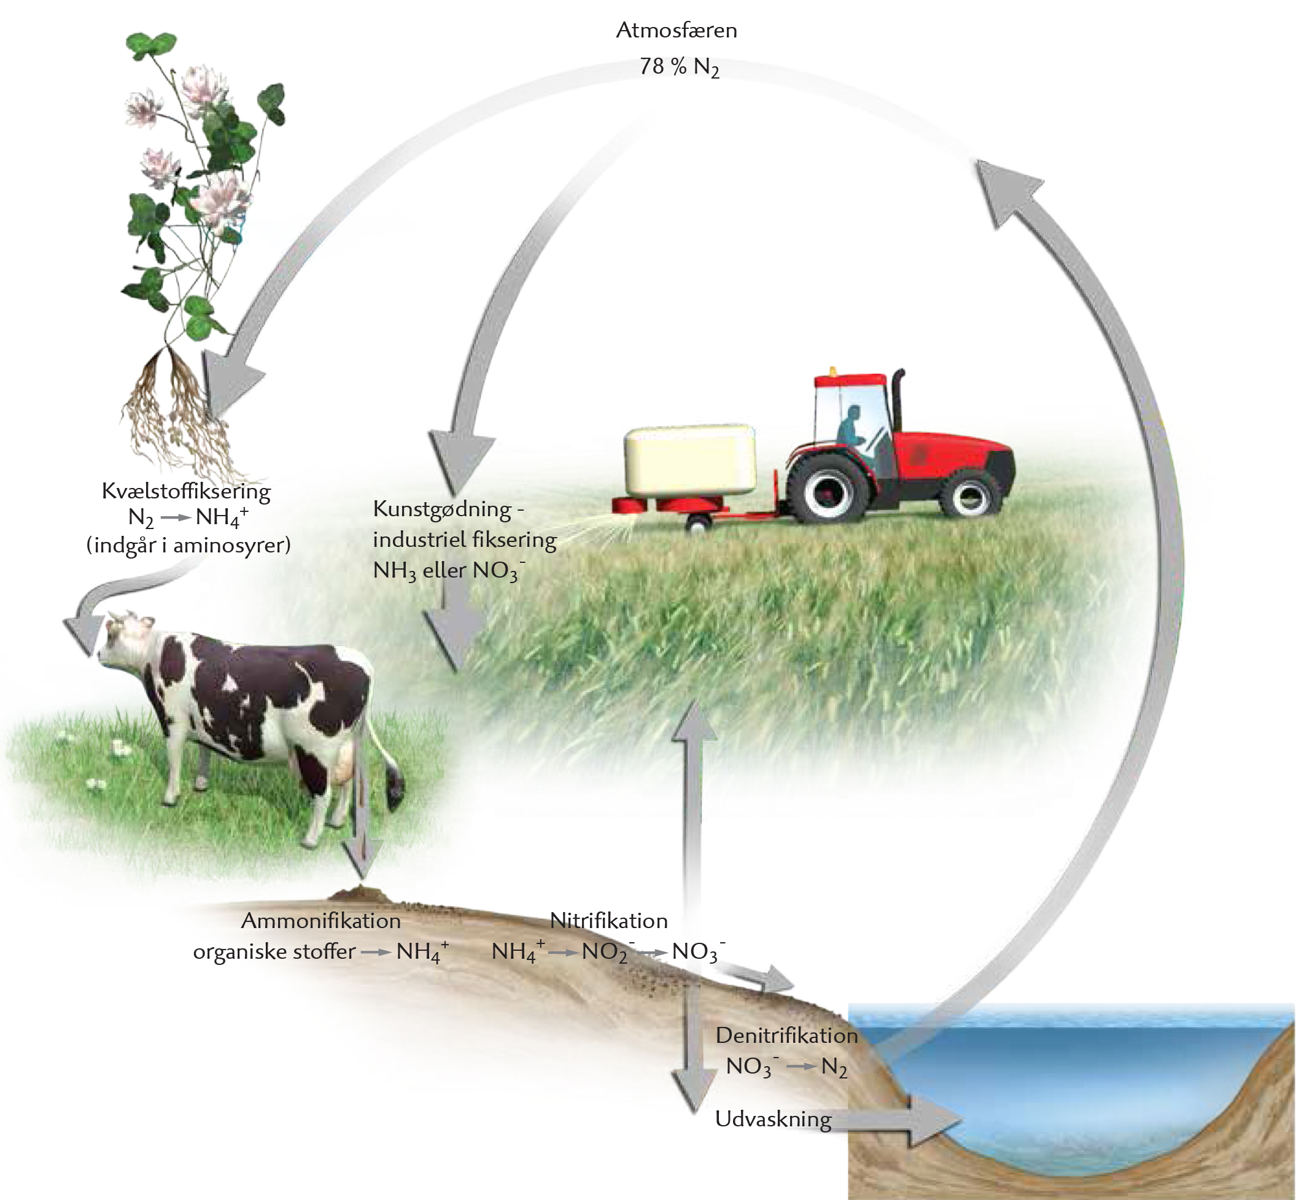

Slide 18
Øvelse: Placér
I får nu udleveret et blankt stykke papir og I skal desuden finde en blyant/kuglepind frem.
I skal være to og to – hverken flere eller færre ☺.
Den ene skal forklare figuren ud fra bogen, mens den anden skal tegne kredsløbet.
Den der tegner må IKKE se tegningen.
Den der forklarer tegningen/kredsløbet må ikke sige begreberne ammonifikation, nitrifikation og denitrifikation. Den der forklarer skal udelukkende prøve at forklare, hvad der foregår i processen.
I skal blive i klassen til dette, og når I er færdig skal I aflevere tegningen med fagbegreber og har skrevet navne på.

Slide 19

Planternes respiration
En del af den glukose, som planterne producere ved fotosyntese, anvender de til vækst og reproduktion.
Når planter vokser og formerer sig, så skal en del af glukosemolekylerne omdannes til andre vigtige stoffer, så nyt plantevæv kan opbygges.
Stofferne kan være: proteiner, fedt, DNA, stivelse og cellulose.
Alle biokemiske processer, der foregår i planten kræver ATP, og dette dannes ved respirationen:
$C_{6}H_{12}O_{6}+6O_{2}+30 \left(ADP+P_{i}\right)→6{CO}_{2}+6H_{2}O+30 ATP$
Respirationen foregår i cellernes mitokondrier og kan foregå hele døgnet rundt.

Slide 20
Næringsstoffer
For at glukose kan bruges af planten til vækst og formering, så kræver planten også andre næringsstoffer (ellers er glukosen ”ligegyldig”).
Disse næringsstoffer indeholder nogle helt nødvendige grundstoffer, og disse stoffer indgår i mange og meget forskellige organiske molekyler, som plantevævet består af.
Næringssaltene optages direkte fra omgivelserne, og det sker ofte via rødderne (fx via vandet) og en mindre del optages via luften.

Slide 21
Mikro vs. Makro
Næringsstofferne inddeles efter hvor stor efterspørgslen er fra planternes side.
Makronæringsstoffer: indgår typisk i plantevævet
Kvælstof (N) – den vigtigste (fotosyntese, DNA og ATP)
Kalium (K)
Calcium (C)
Fosfor (P)
Magnesium (Mg)
Svovl (S)
Mikronæringsstoffer: skal bruges i mindre mængder
Enzymer

Slide 22
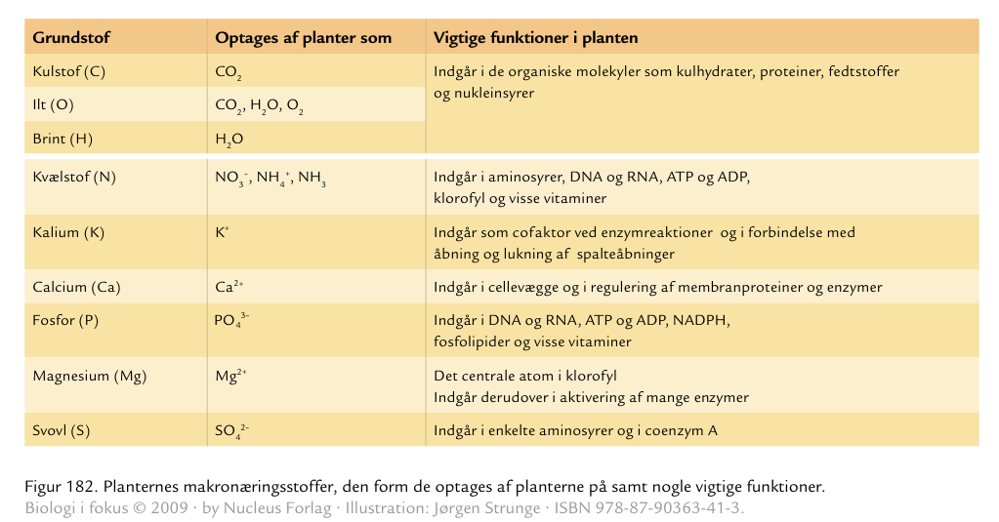

Slide 23
Næringsstoffer – en skrøbelig balance
Næringsstofferne bliver først og fremmest optaget via uorganiske forbindelser, som man kalder for næringssalte.
Hvis der er for høje koncentrationer i fx luften, så kan det skade planten.
Hvis der er for lave koncentrationer, så kan disse uorganiske forbindelser virke som næringsstoffer for planterne og fremme deres vækst.
Det er adgangen til næringsstoffer, som planterne er afhængig af i forhold til vækst og formering. Det handler derfor særligt om, hvor mange og i hvilken mængde der er næringsstoffer i jorden omkring planterne.
Problemet for planterne er dog, at de bruger meget energi på at optage næringsstofferne, da det sker ved aktiv transport (hvilket jo koster ATP)

Slide 24
Mikroorganismer hjælper planterne
De fleste næringsstoffer fra jorden er bundet i organisk materiale (visne blade, døde dyr, mikroorganismer og humus/stærkt nedbrudt organiske materiale)
Dermed findes en stor del af de næringsstoffer som planterne skal bruge på en form, som de ikke kan udnytte. Derfor skal de have hjælp.
Dette sker via nedbrydning som foretages af nedbrydere.
Nedbrydningen varetages hovedsageligt af bakterier og svampe (jordens mikroorganismer) og de frigiver dermed næringssalte til jorden og dette kaldes for mineralisering.
Derfor er det en fordel for planterne at have mange mikroorganismer i nærheden, og planterne kan ”holde” på disse mikroorganismer ved at udskille stoffer til jorden (simple kulhydrater og aminosyrer), som mikroorganismerne skal bruges.
Det sted, hvor rødderne får meget næring og der er mange mikroorganismer kaldes for rhizosfæren.

Slide 25
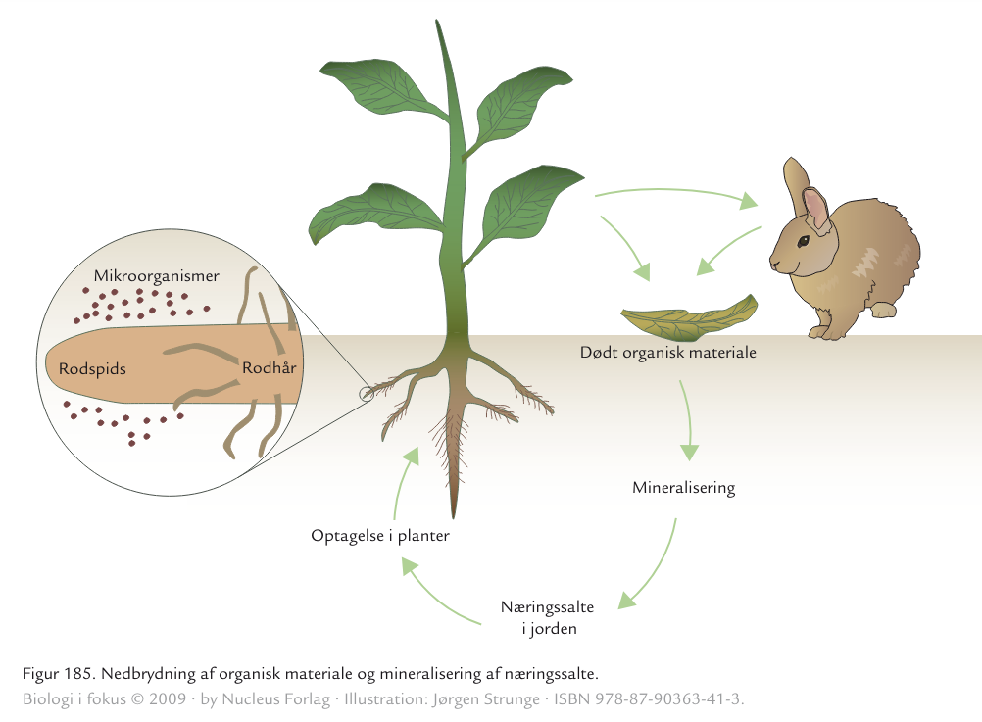

Slide 26
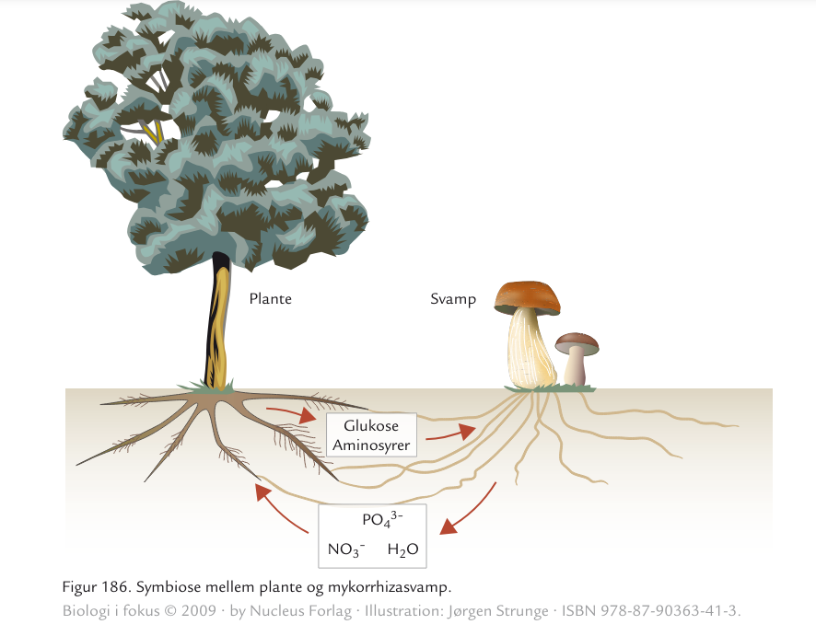
Mykorrhiza:
Betyder svamperod og der er et samspil mellem svampen og de omgivende planter.
Samspillet består i, at planternes rødder vokser sammen med svampen. (en symbiose)
Svampen har lange celletråde (hyfer), som kan optage vand og næringssalte fra et stort område, som plantens rødder kan få gavn af.
Planten giver til gengæld svampen let omstættelige organiske stoffer (simple kulhydrater og aminosyrer)

Slide 27
Artikel: Nitrogenfikserende planter
I skal nu læse pdf’en på dagens lektion, som handler om nitrogenfikserende planter.
I skal læse til ”Revolutionerende arbejde i Science”.
Mens i læser artiklen skal I besvare spørgsmålene, som hører til artiklen.
Besvarelserne af disse gennemgår vi fælles til sidst eller næste gang.

